Slide 1

iMindMap Project
Supervisor: Mr. Nguyễn Văn Sang
Đinh Thị Việt Nga 00533
Trần Công Minh 01748
Nguyễn Việt Anh 01758
Trần Trung Kiên 01868
Nguyễn Tự Dũng 01877
Notes:
Giới thiệu tên project, tên nhóm, các thành viên

Slide 2


iMindMap
Presentation Outline
Project overview
Project management
Software specification
Software design
Testing
Project result
Demo
PROJECT OVERVIEW
PROJECT MANAGEMENT
SOFTWARE SPECIFICATION
SOFTWARE DESIGN
TESTING
PROJECT RESULT
DEMO
Notes:
Phần thuyết trình sẽ gồm 7 phần sau…..

Slide 3




iMindMap
Current situation
Objectives
Idea
PROJECT OVERVIEW
PROJECT MANAGEMENT
SOFTWARE SPECIFICATION
SOFTWARE DESIGN
TESTING
PROJECT RESULT
DEMO
Notes:
Phần đầu tiên Project Overview là tổng quan về dự án
Phần tổng quan dự án bao gồm 3 phần chính, phần đầu tiên e sẽ giới thiệu thực trang và những vẫn đề hiện nay, và từ những thực trạng cũng như vấn đề đó e sẽ đưa ra những ý tưởng và các phương pháp tiếp cận của nhóm, phần cuối cùng là các mục tiêu và những đề xuất của nhóm.

Slide 4

iMindMap
Mind mapping is a useful technique
To outline information
To generate, visualize, structure and classify ideas
To take notes
Current situation
Mind map is used in many situations
Studying
Brainstorming
Meeting
Solving problems
Making decisions
Writing
Mind map is being used more and more
nowadays
PROJECT OVERVIEW
PROJECT MANAGEMENT
SOFTWARE SPECIFICATION
SOFTWARE DESIGN
TESTING
PROJECT RESULT
DEMO
Notes:
Current Situation:
Mind mapping is a useful technique
To outline information
To generate, visualize, structure and classify ideas
To take notes
Mind map is used in many situations
Studying
Brainstorming
Meeting
Solving problems
Making decisions
Writing
-> Mind map is being used more and more nowadays

Slide 5
iMindMap
Current Situation
Creating mind map from image, book, document etc.
Type text by hand
Take a lot of time
Typing problems
Need application to create mind map from image easily, fast and freely
PROJECT OVERVIEW
PROJECT MANAGEMENT
SOFTWARE SPECIFICATION
SOFTWARE DESIGN
TESTING
PROJECT RESULT
DEMO
Notes:
1 vấn đề nữa em gặp phải trong quá trình học tập: khi muốn tạo mind map từ 1 bài giảng trên lớp hay từ trang sách bất kỳ.
Với những ứng dụng hiện tại, người dùng chỉ có thể gõ = tay -> dẫn đến việc sai sót và mất rất nhiều thời gian
-> Cần thiết tạo ra 1 ứng dụng có thể nhận dạng chữ từ hình ảnh, từ đó tạo ra 1 mind map hoàn chỉnh từ những đoạn chữ đó

Slide 6
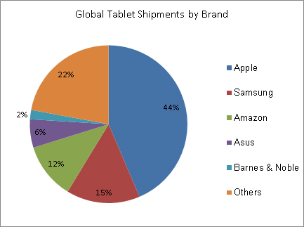
iMindMap
Technology Trends
The number of people using tablet increases
44% is iPad
Developing an application for iPad
PROJECT OVERVIEW
PROJECT MANAGEMENT
SOFTWARE SPECIFICATION
SOFTWARE DESIGN
TESTING
PROJECT RESULT
DEMO
Notes:
Về xu hướng công nghệ hiện tại
Đầu tiên là sử dụng máy tính bảng
(Thêm vào slide) Using tablets:
Smaller than a computer
Convenient to carry to work, to school
Dựa vào thực trạng còn tồn tại hiện nay và những xu hướng công nghệ nêu trên, nhóm em đã đưa ra ý tưởng phát triển 1 ứng dụng quản lý mind map cho iPad

Slide 7
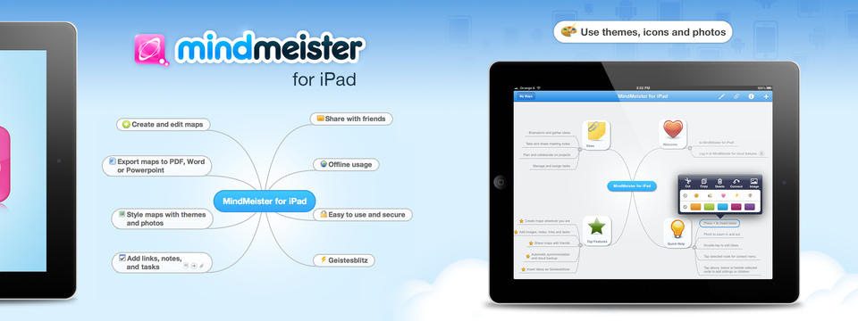
iMindMap
Current Application Limitation
MindMeister
Easy to use
Many functions
Only English supported
Sharing limited (only email)
BUT
PROJECT OVERVIEW
PROJECT MANAGEMENT
SOFTWARE SPECIFICATION
SOFTWARE DESIGN
TESTING
PROJECT RESULT
DEMO
Notes:
Tuy nhiên, các ứng dụng hiện tại vẫn chưa được phát triển đầy đủ các nhu cầu nếu trên
Sau đây là 1 số ứng dụng về mind map hiện nay trên thị trường…

Slide 8
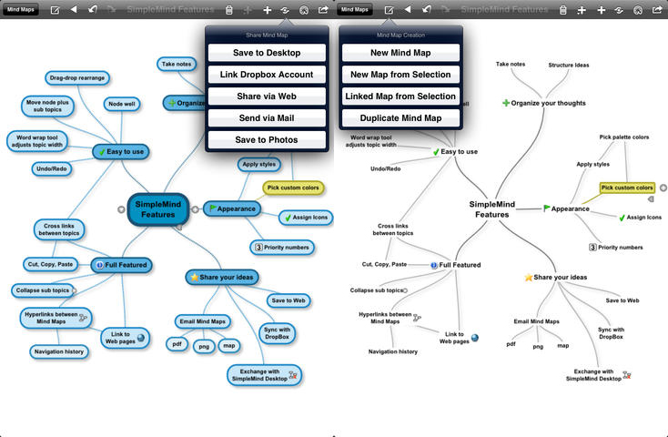
iMindMap
Current Application Limitation
SimpleMind+
For both iPad/iPhone & desktop
Exportable to many formats
BUT
Payment required
Only English supported
PROJECT OVERVIEW
PROJECT MANAGEMENT
SOFTWARE SPECIFICATION
SOFTWARE DESIGN
TESTING
PROJECT RESULT
DEMO

Slide 9
iMindMap
The Ideas
Has good features from current apps
Mind map application for iPad
Free application
Supports Vietnamese
Recognizes text from image
PROJECT OVERVIEW
PROJECT MANAGEMENT
SOFTWARE SPECIFICATION
SOFTWARE DESIGN
TESTING
PROJECT RESULT
DEMO
Notes:
Phát triển 1 ứng dụng quản lý mind map dùng cho Ipad có hầu hết 1 số chức năng chính của các ứng dụng hiện tại như là …..
Là 1 ứng dụng free, người dùng không mất tiền để sử dụng
Và đặc biệt có thêm chức năng giúp người dùng nhận diện được chữ từ hình ảnh để tạo ra mind map

Slide 10
iMindMap
Fulfill requirements from FPT University
Develop a product that expressed the above ideas
Objectives
Study new technologies: Objective-C, Cocoa
Apply project development and software process
Practical ways of working in groups
Have skills in communication, time management, risks management etc.
PROJECT OVERVIEW
PROJECT MANAGEMENT
SOFTWARE SPECIFICATION
SOFTWARE DESIGN
TESTING
PROJECT RESULT
DEMO
Notes:
Từ những ý tưởng nêu trên, mục tiêu mà nhóm em hướng tới trong đồ án này là
Để hoàn thành yêu cầu học tập của trường
Phát triển 1 sản phẩm có các chức năng nêu trên
Học tập và áp dụng những công nghệ mới, hiện đại: Objective C dùng để phát triển các ứng dụng cho iOS
Có cơ hội áp dụng các quy trình phát triển phần mềm, phát triển 1 dự án hoàn chỉnh
Thực hành kĩ năng làm việc nhóm, đây là kí năng rất quan trọng…
Sau khi hoàn thành dự án, có them kinh nghiệm trong việc giao tiếp, quản lý thời gian, quản lý rủi ro…

Slide 11

iMindMap
Project Model
Organization Structure
Master Schedule
PROJECT
MANAGEMENT
Deliverables
Tools & Environment
PROJECT OVERVIEW
PROJECT MANAGEMENT
SOFTWARE SPECIFICATION
SOFTWARE DESIGN
TESTING
PROJECT RESULT
DEMO
Notes:
- Sau khi xác định được tất cả các mục tiêu, nhóm em bắt đầu nghiên cứu và đưa ra kế hoạch phát triển của project. Và sau đây xin mời bạn abc trình bày về phần này
Phần 2 Project Management là quản lý dự án gồm 5 phần:….

Slide 12
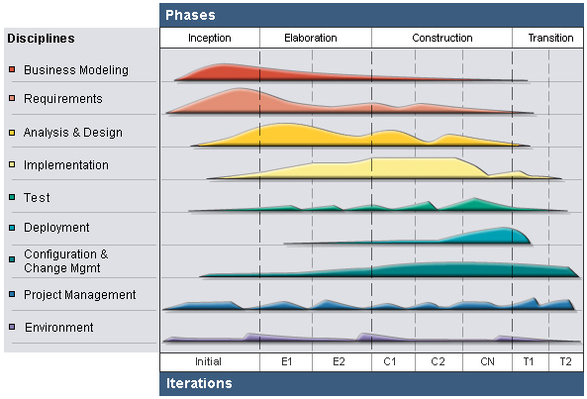
iMindMap
Project Model
RUP Model
PROJECT OVERVIEW
PROJECT MANAGEMENT
SOFTWARE SPECIFICATION
SOFTWARE DESIGN
TESTING
PROJECT RESULT
DEMO
Notes:
Mô hình phát triển dự án nhóm chọn là mô hình RUP
Trong hình mô tả mô hình RUP chuẩn, phần chiều ngang thể hiện các phase của mô hình: gồm 4 phases là ….
Phần chiều dọc là các công việc được thực hiện trong mỗi phase ….
Như mọi người có thể thấy, trong mô hình RUP, hầu hết tất cả các công việc đều được thực hiện ở tất cả các phase của dự án

Slide 13
iMindMap
Project Model
Why choose RUP?
Develop iteratively
Supports an iterative approach to development that addresses the highest risk items at every stage in the lifecycle, significantly reducing a project’s risk.
Manage requirements
Managing requirements during the whole development process ensures project team develops the right system with right requirements
Very important for inexperienced team in controlling issues like us.
Verify software quality
Testing process is implemented in all the cycles of application development time
Reduce risks
PROJECT OVERVIEW
PROJECT MANAGEMENT
SOFTWARE SPECIFICATION
SOFTWARE DESIGN
TESTING
PROJECT RESULT
DEMO
Notes:
Why choose RUP:
Develop iteratively: supports an iterative approach to development that addresses the highest risk items at every stage in the lifecycle, significantly reducing a project’s risk -> Very important for inexperienced team in controlling issues like.
(ở bất kỳ giai đoạn nào cũng áp dụng được các công việc như thu thập requirements, coding, testing -> áp dụng cho dự án có nhiều rủi ro, với những team ít kinh nghiệm) us
Manage requirements: managing requirements during the whole development process ensures project team develops the right system with right requirements
(Có thể thu thập và thay đổi yêu cầu ở tất cả các phases, do không thể hoàn thành được các requirements ngay trong giai đoạn đầu tiên -> giúp ứng dụng được phát triển theo đúng những yêu cầu được đề ra)
Verify software quality: the testing is implemented in all the cycles of application development time -> reduce risks
( Công việc kiểm thử quản lý chất lượng cũng được thực hiện trong suốt quá trình phát triển -> giúp giảm thiểu được rủi ro và các lỗi xảy ra)

Slide 14
iMindMap
Study business case and feasibility study of project
Complete draft ERD of system
Inception
Complete draft screen prototypes
Complete draft requirements
Determine project scopes
Complete project management plan
PROJECT OVERVIEW
PROJECT MANAGEMENT
SOFTWARE SPECIFICATION
SOFTWARE DESIGN
TESTING
PROJECT RESULT
DEMO
Notes:
Sau đây là 4 phase và các công việc chính của mỗi phase trong mô hình RUP
Áp dụng mô hình RUP này, bọn em có thay đổi 1 chút để phù hợp hơn cho đồ án hiện tại
RUP Model
4 phase
Inception:
Study business case and feasibility study of project
Complete draft ERD of system
Complete draft screen prototypes
Complete draft requirements
Determine project scopes
Complete project management plan
Elaboration:
Complete user requirement specification
Complete ERD, final prototypes
Complete Software Requirement Specification
Complete database model
Complete System Architecture Design
Construction:
Complete coding and unit test
Complete functional and regression test
Complete user manual
Transition:
Deploy the system
Deliver source code
Complete all reports and documents

Slide 15
iMindMap
Complete user requirement specification
Complete software requirement specification
Elaboration
Complete ERD, final prototypes
Complete database model
Complete system architecture design
PROJECT OVERVIEW
PROJECT MANAGEMENT
SOFTWARE SPECIFICATION
SOFTWARE DESIGN
TESTING
PROJECT RESULT
DEMO
Notes:
Sau đây là 4 phase và các công việc chính của mỗi phase trong mô hình RUP
Áp dụng mô hình RUP này, bọn em có thay đổi 1 chút để phù hợp hơn cho đồ án hiện tại
RUP Model
4 phase
Inception:
Study business case and feasibility study of project
Complete draft ERD of system
Complete draft screen prototypes
Complete draft requirements
Determine project scopes
Complete project management plan
Elaboration:
Complete user requirement specification
Complete ERD, final prototypes
Complete Software Requirement Specification
Complete database model
Complete System Architecture Design
Construction:
Complete coding and unit test
Complete functional and regression test
Complete user manual
Transition:
Deploy the system
Deliver source code
Complete all reports and documents

Slide 16
iMindMap
Complete coding and unit test
Construction
Complete functional and regression test
Complete user manual
Deploy application
Transition
Deliver source code
Complete all reports and documents
PROJECT OVERVIEW
PROJECT MANAGEMENT
SOFTWARE SPECIFICATION
SOFTWARE DESIGN
TESTING
PROJECT RESULT
DEMO
Notes:
Sau đây là 4 phase và các công việc chính của mỗi phase trong mô hình RUP
Áp dụng mô hình RUP này, bọn em có thay đổi 1 chút để phù hợp hơn cho đồ án hiện tại
RUP Model
4 phase
Inception:
Study business case and feasibility study of project
Complete draft ERD of system
Complete draft screen prototypes
Complete draft requirements
Determine project scopes
Complete project management plan
Elaboration:
Complete user requirement specification
Complete ERD, final prototypes
Complete Software Requirement Specification
Complete database model
Complete System Architecture Design
Construction:
Complete coding and unit test
Complete functional and regression test
Complete user manual
Transition:
Deploy the system
Deliver source code
Complete all reports and documents

Slide 17
iMindMap
Organization Structure
Supervisor
Mr. Nguyễn Văn Sang
Project Manager
NgaDTV
SRS Analysis Team
DungNT
Design Team
AnhNV
Develop Team
KienTT
Test Team
NgaDTV
QA Team
MinhTC
NgaDTV
DungNT
KienTT
AnhNV
KienTT
AnhNV
MinhTC
DungNT
NgaDTV
MinhTC
MinhTC
NgaDTV
PROJECT OVERVIEW
PROJECT MANAGEMENT
SOFTWARE SPECIFICATION
SOFTWARE DESIGN
TESTING
PROJECT RESULT
DEMO
Notes:
Đây là sơ đồ tổ chức của đồ án: ….

Slide 18
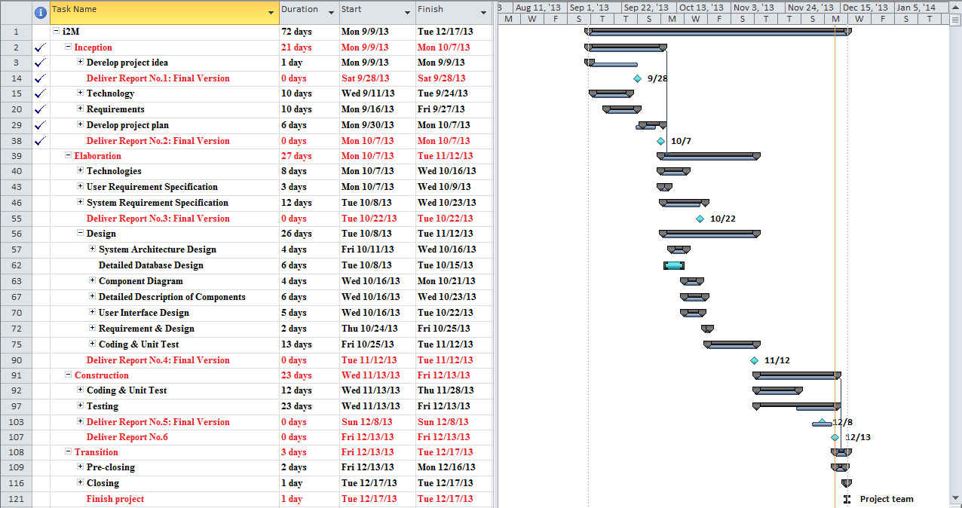
iMindMap
Master Schedule
PROJECT OVERVIEW
PROJECT MANAGEMENT
SOFTWARE SPECIFICATION
SOFTWARE DESIGN
TESTING
PROJECT RESULT
DEMO

Slide 19
iMindMap
Objectives
Metrics | Unit | Committed | Actual | Deviation
Start Date | dd-mm-yyyy | 09-09-2013 | 09-09-2013 | 0 days
End Date | dd-mm-yyyy | 17-12-2013 | 17-12-2013 | 0 days
Duration | Elapsed days | 100 days | 100 days | 0 days
Maximum Team Size | Person | 5 | 5 | 0
PROJECT OVERVIEW
PROJECT MANAGEMENT
SOFTWARE SPECIFICATION
SOFTWARE DESIGN
TESTING
PROJECT RESULT
DEMO

Slide 20
iMindMap
Deliverables
No | Stage | Deliverable/ Milestone | Delivery Date | Delivery Location
1 | Inception | Deliver Report No.1 | 28-09-2013 | Supervisor
2 | Inception | Project plan | 03-10-2013 | Supervisor
3 | Inception | Deliver Report No.2 | 07-10-2013 | Supervisor
4 | Elaboration | Deliver Report No.3 | 22-10-2013 | Supervisor
5 | Elaboration | Deliver Report No.4 | 12-11-2013 | Supervisor
6 | Construction | Complete Coding | 28-11-2013 | Supervisor
7 | Construction | Deliver Report No.5 | 08-12-2013 | Supervisor
8 | Construction | Deliver Report No.6 | 13-12-2013 | Supervisor
9 | Transition | The last Document and CD source code | 17-12-2013 | FU
10 | Transition | Project completed | 17-12-2013 | FU
PROJECT OVERVIEW
PROJECT MANAGEMENT
SOFTWARE SPECIFICATION
SOFTWARE DESIGN
TESTING
PROJECT RESULT
DEMO

Slide 21







iMindMap
Tools & Environment
Objective-C
X-Code
iOS SDK
SVN
Astah Professional
Tesseract Engine
Microsoft Office 2013
PROJECT OVERVIEW
PROJECT MANAGEMENT
SOFTWARE SPECIFICATION
SOFTWARE DESIGN
TESTING
PROJECT RESULT
DEMO

Slide 22

iMindMap
System Overview
Functional Requirement
SOFTWARE
SPECIFICATION
Non Functional Requirement
PROJECT OVERVIEW
PROJECT MANAGEMENT
SOFTWARE SPECIFICATION
SOFTWARE DESIGN
TESTING
PROJECT RESULT
DEMO

Slide 23
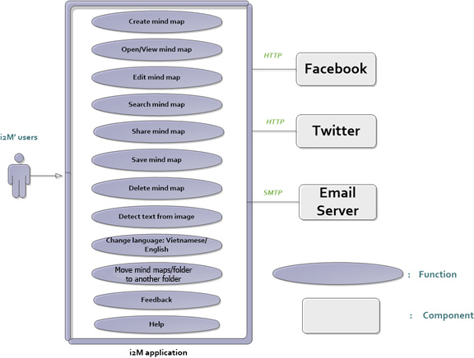
iMindMap
System Overview
PROJECT OVERVIEW
PROJECT MANAGEMENT
SOFTWARE SPECIFICATION
SOFTWARE DESIGN
TESTING
PROJECT RESULT
DEMO

Slide 24

iMindMap
Functional Requirements
Application management
Mind map management
Mind map editor
PROJECT OVERVIEW
PROJECT MANAGEMENT
SOFTWARE SPECIFICATION
SOFTWARE DESIGN
TESTING
PROJECT RESULT
DEMO
Notes:
Phần này chia thành các ý và branch như mind map
quản lý ứng dụng
Quản lý bản đồ tư duy
Soạn thảo và thiết kế bản đồ tư duy

Slide 25
iMindMap
Functional Requirements
Change language: English/Vietnamese
Application
management
Show general information of application
Feedback
Help
PROJECT OVERVIEW
PROJECT MANAGEMENT
SOFTWARE SPECIFICATION
SOFTWARE DESIGN
TESTING
PROJECT RESULT
DEMO
Notes:
Thay đổi ngôn ngữ 95% -> tiếng Việt
Thông tin chung về ứng dụng

Slide 26
iMindMap
Functional Requirements
Search mind map
Sort mind map
Open/view/edit mind map
Mind map
management
Create/delete mind map
Create mind map from image
Create new folder to store mind map
Move mind map/folder to another folder
Share mind map
PROJECT OVERVIEW
PROJECT MANAGEMENT
SOFTWARE SPECIFICATION
SOFTWARE DESIGN
TESTING
PROJECT RESULT
DEMO
Notes:
Phần này chia thành các ý và branch như mind map
Tìm kiếm: có dựa trên tên
Share facebook, twitter, email: thông tin đc chia sẻ là hình ảnh của mind map
Quản lý mind map theo thư mục

Slide 27
iMindMap
Functional Requirements
Add/remove a branch
Add/remove a connection line
Change text style
Change background color
Provide mind map’s outline
Mind map editor
Add/remove image of a branch
Add/remove note of a branch
Add/remove draw of a branch
Collapse/expand a branch
Change position of a branch
Undo/redo
PROJECT OVERVIEW
PROJECT MANAGEMENT
SOFTWARE SPECIFICATION
SOFTWARE DESIGN
TESTING
PROJECT RESULT
DEMO
Notes:
Phần này chia thành các ý và branch như mind map

Slide 28

iMindMap
Non Functional Requirements
Performance
User Interface
Usability
PROJECT OVERVIEW
PROJECT MANAGEMENT
SOFTWARE SPECIFICATION
SOFTWARE DESIGN
TESTING
PROJECT RESULT
DEMO
Notes:
Performance Requirements:
Availability: 24 hour a day, 7 days a week
Response time: 2-3 seconds for each action
User Interface:
Color:
Background color default: white
Text color default: black
Text:
Based on Tahoma style
The 1st letter in title or label must be upper case
Memorable: User can remember how to use this application
- After 30 minutes using it
- After 1 time using all functions

Slide 29
iMindMap
Non Functional Requirements
Available 95% of time
Performance
Time to start & run : 1-3s
Time to process action : < 3s
Background: Gray
Color
Text: Black
User Interface
Helvetica font
Text
Uppercase with 1st letter
Efficiency of use
Complete each function in < 10 actions
Usability
Help/error messages are simple to understand
Intuitiveness
Users know exactly how to do after 2 times using app
PROJECT OVERVIEW
PROJECT MANAGEMENT
SOFTWARE SPECIFICATION
SOFTWARE DESIGN
TESTING
PROJECT RESULT
DEMO
Notes:
Performance Requirements:
Availability: 24 hour a day, 7 days a week
Response time: 2-3 seconds for each action
User Interface:
Color:
Background color default: white
Text color default: black
Text:
Based on Tahoma style
The 1st letter in title or label must be upper case
Memorable: User can remember how to use this application
- After 30 minutes using it
- After 1 time using all functions

Slide 30

iMindMap
Architecture Presentation
Package Design
SOFTWARE
DESIGN
Entity Relationship
PROJECT OVERVIEW
PROJECT MANAGEMENT
SOFTWARE SPECIFICATION
SOFTWARE DESIGN
TESTING
PROJECT RESULT
DEMO

Slide 31
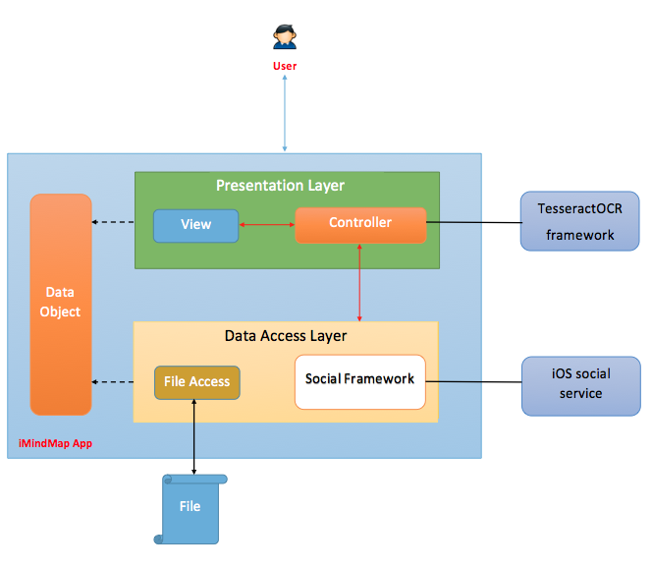
iMindMap
Architecture Overview
PROJECT OVERVIEW
PROJECT MANAGEMENT
SOFTWARE SPECIFICATION
SOFTWARE DESIGN
TESTING
PROJECT RESULT
DEMO
Notes:
Sửa lại hình, bỏ dấu gạch
User thành i2M’s user
Mind Map Apps thành iMindMap hoặc i2M

Slide 32

iMindMap
MVC is central to a good design for a Cocoa application
Many Cocoa technologies and architectures are based on MVC and require that your custom objects play one of the MVC roles
Many objects in these applications tend to be more reusable, and their interfaces tend to be better defined
Why choose
MVC-Model
More easily extensible than other applications
PROJECT OVERVIEW
PROJECT MANAGEMENT
SOFTWARE SPECIFICATION
SOFTWARE DESIGN
TESTING
PROJECT RESULT
DEMO
Notes:
Minh _ Dũng viết nhé
Tại sao dùng MVC
Ứng dụng có áp dụng hoàn toàn MVC k?

Slide 33
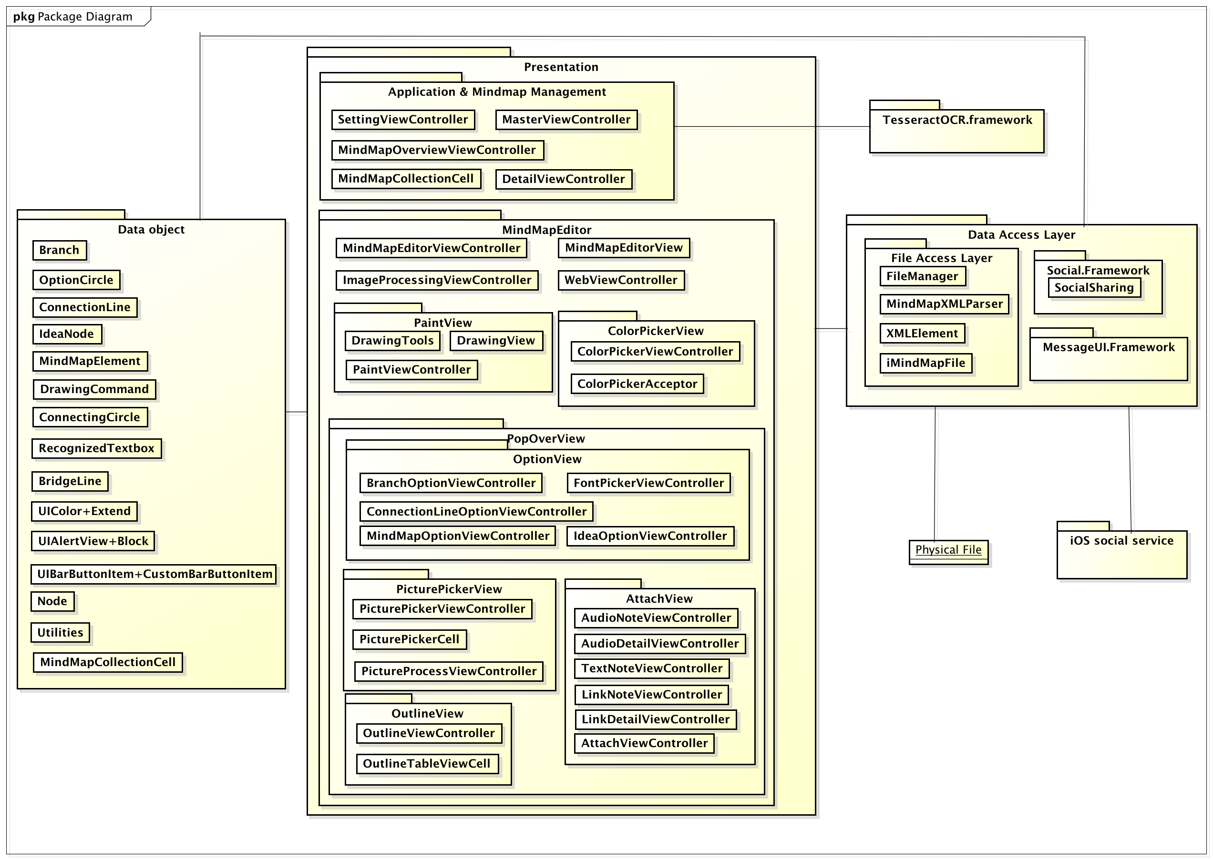
iMindMap
Package Diagram
PROJECT OVERVIEW
PROJECT MANAGEMENT
SOFTWARE SPECIFICATION
SOFTWARE DESIGN
TESTING
PROJECT RESULT
DEMO
Notes:
Sửa lại diagram cho rõ hơn

Slide 34
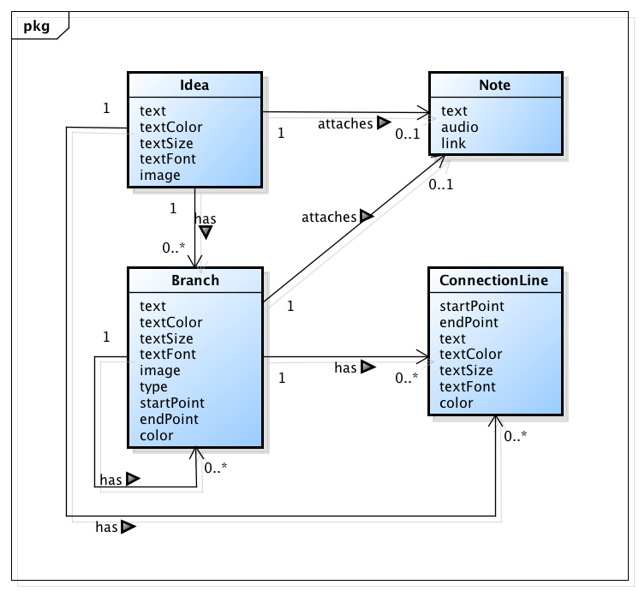
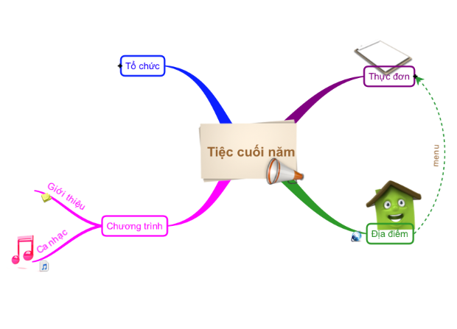
iMindMap
Entity Relationship
Data archiving implementation: Archives provide a means to convert objects and values into an architecture-independent stream of bytes that preserves the identity of and the relationships between the objects and values
PROJECT OVERVIEW
PROJECT MANAGEMENT
SOFTWARE SPECIFICATION
SOFTWARE DESIGN
TESTING
PROJECT RESULT
DEMO

Slide 35

iMindMap
Test Model
Test Process
TESTING
Test Result
PROJECT OVERVIEW
PROJECT MANAGEMENT
SOFTWARE SPECIFICATION
SOFTWARE DESIGN
TESTING
PROJECT RESULT
DEMO

Slide 36
iMindMap
QA model: V-model
Customer requirement
validate
Acceptance test
Product specifications
verify/validate
System test
verify
High-level design
Integration test
other V&V activities
Low-level design
verify
Component test
Coding & unit test
PROJECT OVERVIEW
PROJECT MANAGEMENT
SOFTWARE SPECIFICATION
SOFTWARE DESIGN
TESTING
PROJECT RESULT
DEMO
Notes:
Hệ thống tồn tại 4 chính:

Slide 37
iMindMap
Simple and easy to use
Testing activities like planning, test designing happens well before coding
Proactive defect tracking
Avoids the downward flow of the defects
Why choose
V-Model
Works well for small projects where requirements are easily understood
PROJECT OVERVIEW
PROJECT MANAGEMENT
SOFTWARE SPECIFICATION
SOFTWARE DESIGN
TESTING
PROJECT RESULT
DEMO
Notes:
Simple and easy to use
Testing activities like planning, test designing happens well before coding -> Saves a lot of time
Proactive defect tracking –> defects are found at early stage
Avoids the downward flow of the defects
Works well for small projects where requirements are easily understood

Slide 38
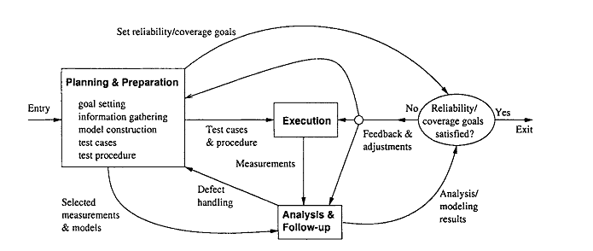
iMindMap
Test Process
PROJECT OVERVIEW
PROJECT MANAGEMENT
SOFTWARE SPECIFICATION
SOFTWARE DESIGN
TESTING
PROJECT RESULT
DEMO

Slide 39
iMindMap
Test Process
Goal setting: test stages, test items etc.
Planning
&
Preparation
Test cases preparation
Test procedure preparation
Executing test
Execution
Related activities: retest, report etc.
Analysis
&
Follow up
Checking result
Analysis result
Initiating & monitoring
PROJECT OVERVIEW
PROJECT MANAGEMENT
SOFTWARE SPECIFICATION
SOFTWARE DESIGN
TESTING
PROJECT RESULT
DEMO

Slide 40
iMindMap
Test Schedule
Doer : developer
Unit test
Time : 08/11 – 28/11
Integration test
Doer : test team
Time : 28/11 – 06/12
Doer : test team
System test
Time : 09/12 – 13/12
PROJECT OVERVIEW
PROJECT MANAGEMENT
SOFTWARE SPECIFICATION
SOFTWARE DESIGN
TESTING
PROJECT RESULT
DEMO

Slide 41
iMindMap
Test Environment & Resources
Environment:
Name | Purpose | Detail
MacBook/Mac mini | Simulation testing | RAM: 4Gb Hard disk: 500Gb Processor: Core i5 2.50 GHz
iPad 3 | Real device testing | RAM and processor are fixed for each specific device. Memory storage: 16Gb
Resources:
Member | Position | Responsibilities
Đinh Thị Việt Nga | Test leader | Create test plan Review test cases Execute test Review test report
Trần Công Minh | Tester | Create test cases Execute test Create test report
PROJECT OVERVIEW
PROJECT MANAGEMENT
SOFTWARE SPECIFICATION
SOFTWARE DESIGN
TESTING
PROJECT RESULT
DEMO

Slide 42
iMindMap
Test Result
No | Module | Test Case |  |  |  | Checklist |  |  | Total
 |  | Yes | No | Untested | N/A | Yes | No | N/A
1 | Application management | 39 | 0 | 0 | 0 | 147 | 0 | 43 | 229
2 | Mind map management | 212 | 5 | 0 | 0 | 408 | 0 | 48 | 673
3 | Mind map editor | 448 | 0 | 0 | 0 | 780 | 0 | 208 | 1436
4 | System test | 48 | 2 | 0 | 0 | 30 | 0 | 8 | 88
5 | Total | 747 | 7 | 0 | 0 | 1365 | 0 | 307 | 2426
Test coverage:
100%
Test case pass:
99.7%
PROJECT OVERVIEW
PROJECT MANAGEMENT
SOFTWARE SPECIFICATION
SOFTWARE DESIGN
TESTING
PROJECT RESULT
DEMO

Slide 43

iMindMap
Project Result
Comparison Result
PROJECT
RESULT
Lessons Learned
PROJECT OVERVIEW
PROJECT MANAGEMENT
SOFTWARE SPECIFICATION
SOFTWARE DESIGN
TESTING
PROJECT RESULT
DEMO

Slide 44

iMindMap
New technology had been applied successfully:
coding Objective-C with X-code
Completed basic functions that proposed at the beginning
Project Result
Had more experiences and skills in time
management, teamwork, risk management etc.
PROJECT OVERVIEW
PROJECT MANAGEMENT
SOFTWARE SPECIFICATION
SOFTWARE DESIGN
TESTING
PROJECT RESULT
DEMO

Slide 45
iMindMap
Compilation Result
Main objectives | Develop an iOS application that helps users to create, manage and work with their mind maps
Purpose | Provide a free and Vietnamese supported application for Vietnamese users
Items | Plan | Actual
Releases date | 17/12/2013 | 17/12/2013
Releases version | 1.0 | 1.0
Days | 100 | 100
Test cases + checklists |  | 2426
Defects |  | 7
Document pages | 200 | Approximately 290
Lines of code |  | Approximately 15.000
PROJECT OVERVIEW
PROJECT MANAGEMENT
SOFTWARE SPECIFICATION
SOFTWARE DESIGN
TESTING
PROJECT RESULT
DEMO

Slide 46
iMindMap
Limitation & Expectation
Still not upload application to App Store
Limitation
Some functions in editor screen are not smooth as expected
Upload application to App Store
Expectation
Improve the way application interact with users
Edit the design more attractive
PROJECT OVERVIEW
PROJECT MANAGEMENT
SOFTWARE SPECIFICATION
SOFTWARE DESIGN
TESTING
PROJECT RESULT
DEMO

Slide 47
iMindMap
Lesson Learned
Situation | Problem | Lessons learned
Conflict in team | Members are stress Cannot make decision | Talk and listen to each other Analysis situation Make right decisions
Technical difficulties | Take lots of time to solve Miss the deadline | Search in Google or some IT forums Ask group’s supervisor or teachers for some advices
PROJECT OVERVIEW
PROJECT MANAGEMENT
SOFTWARE SPECIFICATION
SOFTWARE DESIGN
TESTING
PROJECT RESULT
DEMO
Notes:
Have more experiences and deeply understand how to create an iOS application
Improve lots of skills:
Technical skills: work with
Objective C language
SVN
Microsoft Office
Soft skills:
Teamwork
Brainstorming
Researching & self-studying
Project management: time management, risk management

Slide 48


Slide 49

iMindMap
PROJECT OVERVIEW
PROJECT MANAGEMENT
SOFTWARE SPECIFICATION
SOFTWARE DESIGN
TESTING
PROJECT RESULT
DEMO
Notes:
Have more experiences and deeply understand how to create an iOS application
Improve lots of skills:
Technical skills: work with
Objective C language
SVN
Microsoft Office
Soft skills:
Teamwork
Brainstorming
Researching & self-studying
Project management: time management, risk management

